Slide 1
ОТЧЕТ ПО ЛАБОРАТОРНОЙ РАБОТЕ №1 дисциплина: Операционные систем
Выполнила:
Егорова Александра
Группа: НПМбд-02-20

Slide 2
Цель работы
Целью данной работы является приобретение практических навыков установки операционной системы на виртуальную машину, настройки минимально необходимых для дальнейшей работы сервисов

Slide 3
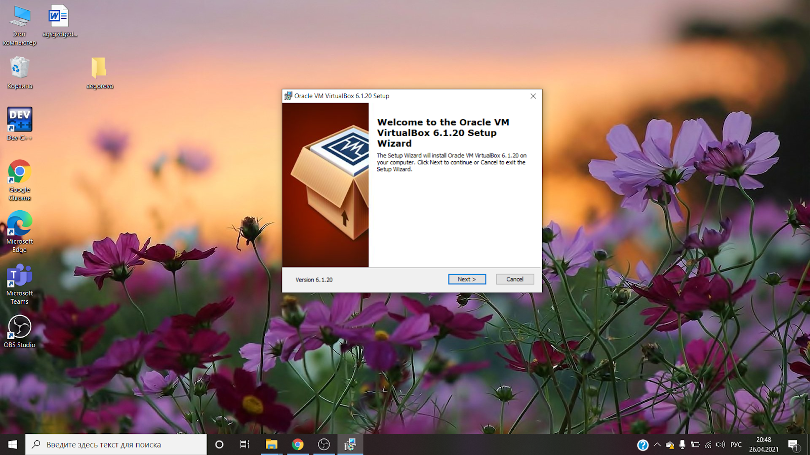
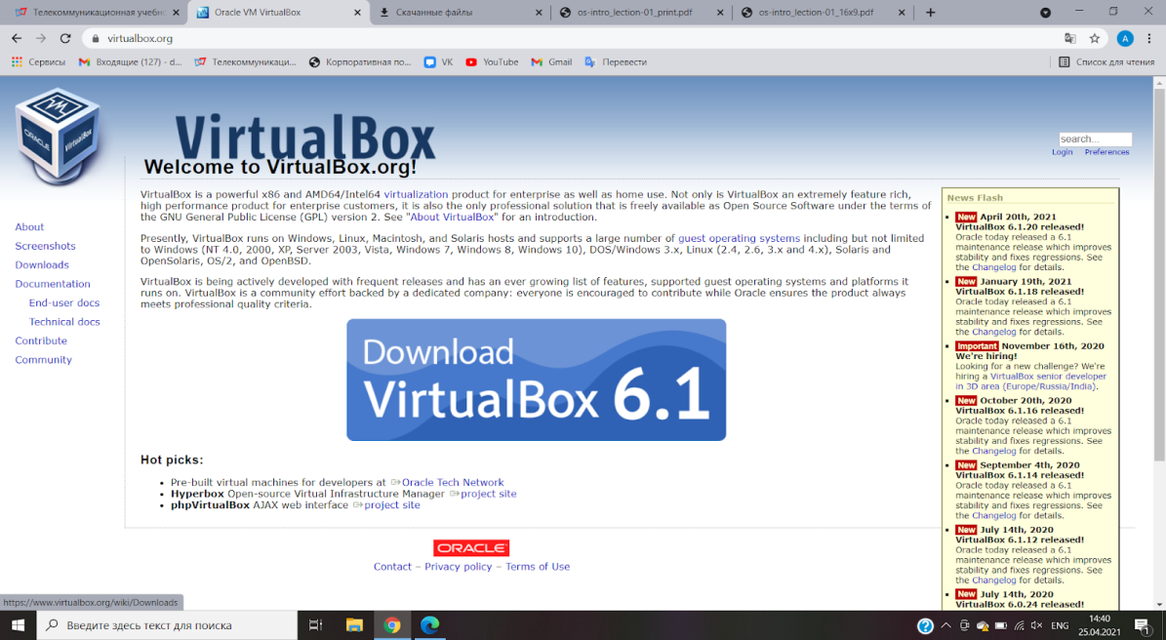
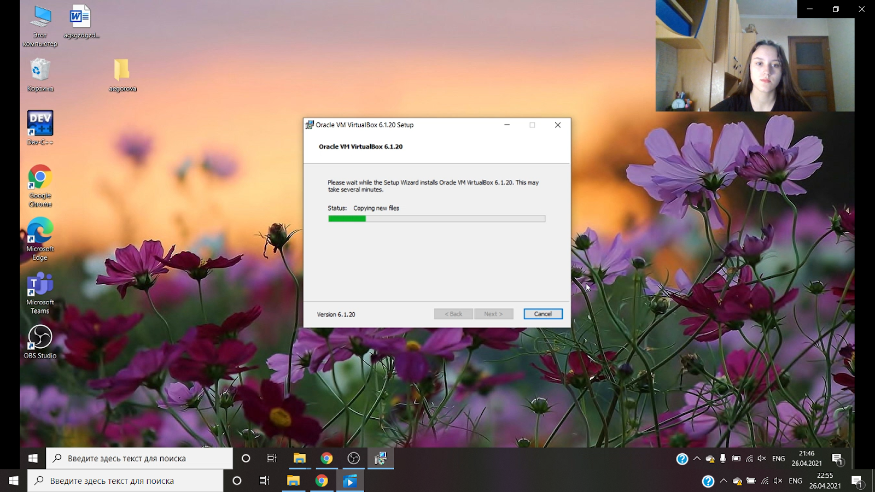
Ход выполнения работы
Для начала скачаем VirtualBox, необходимую для запуска виртуальных машин и выполняем установку скачанного файла.

Slide 4
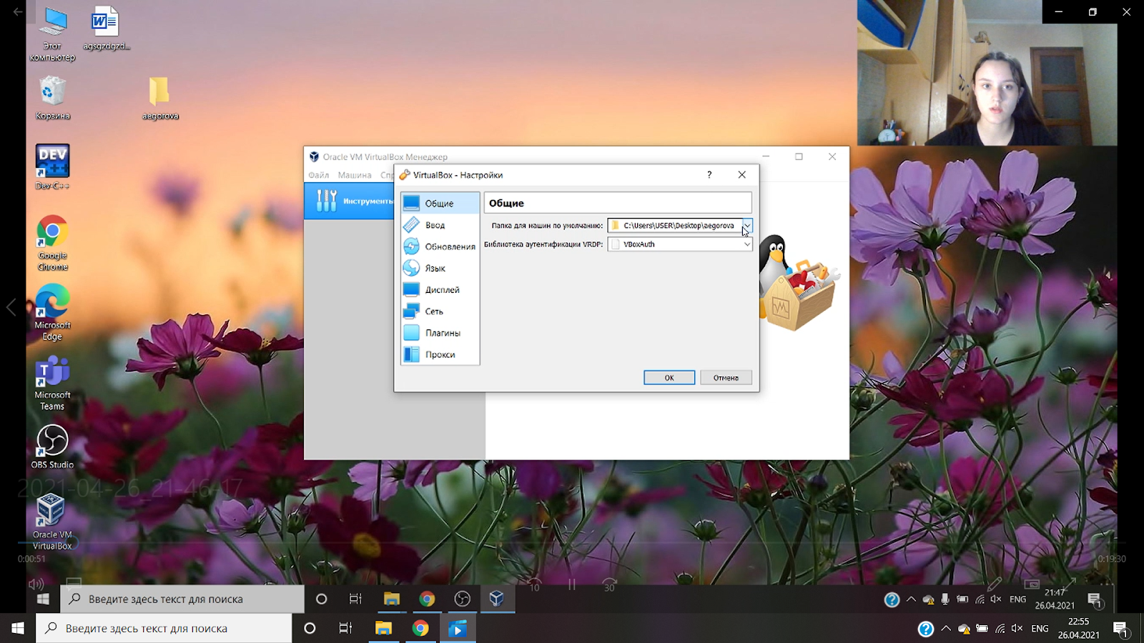
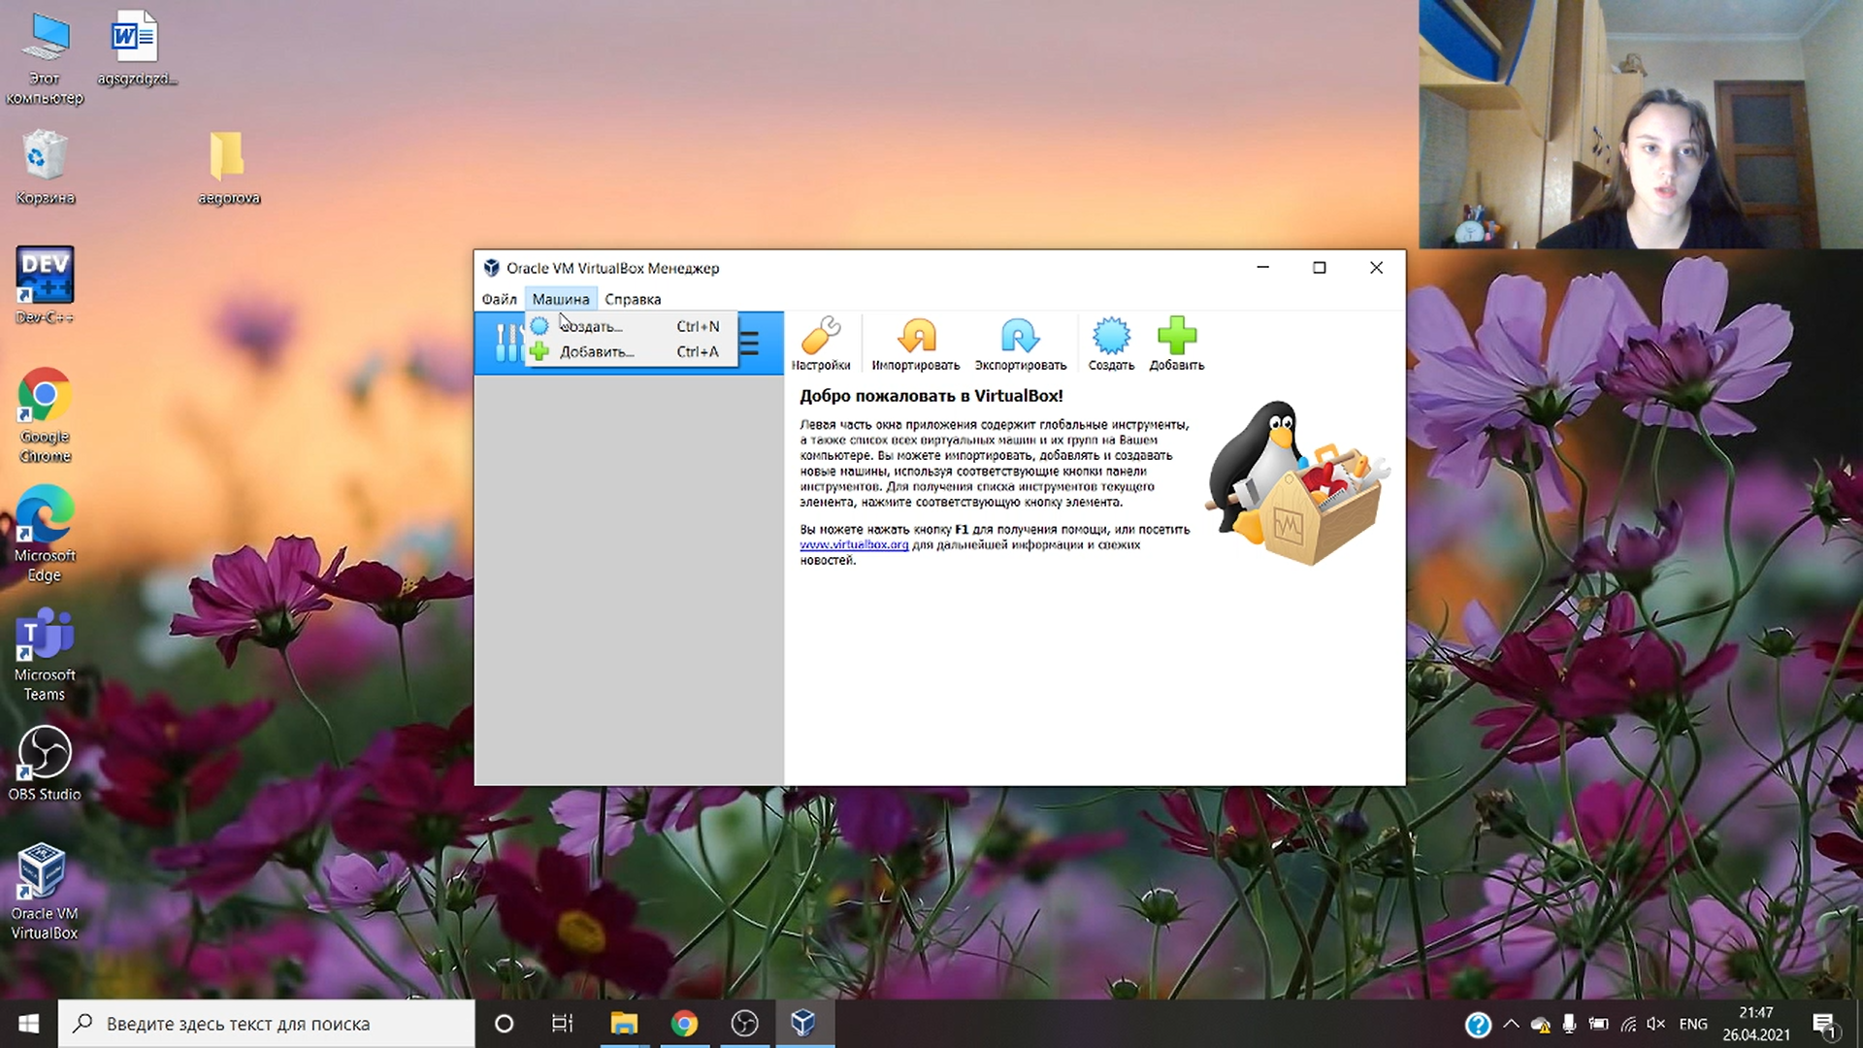
Создаём на рабочем столе папку, в которой будет храниться виртуальная машина. Проверяем в свойствах VirtualBox месторасположение папки для виртуальных машин. Переходим к созданию виртуальной машины.

Slide 5
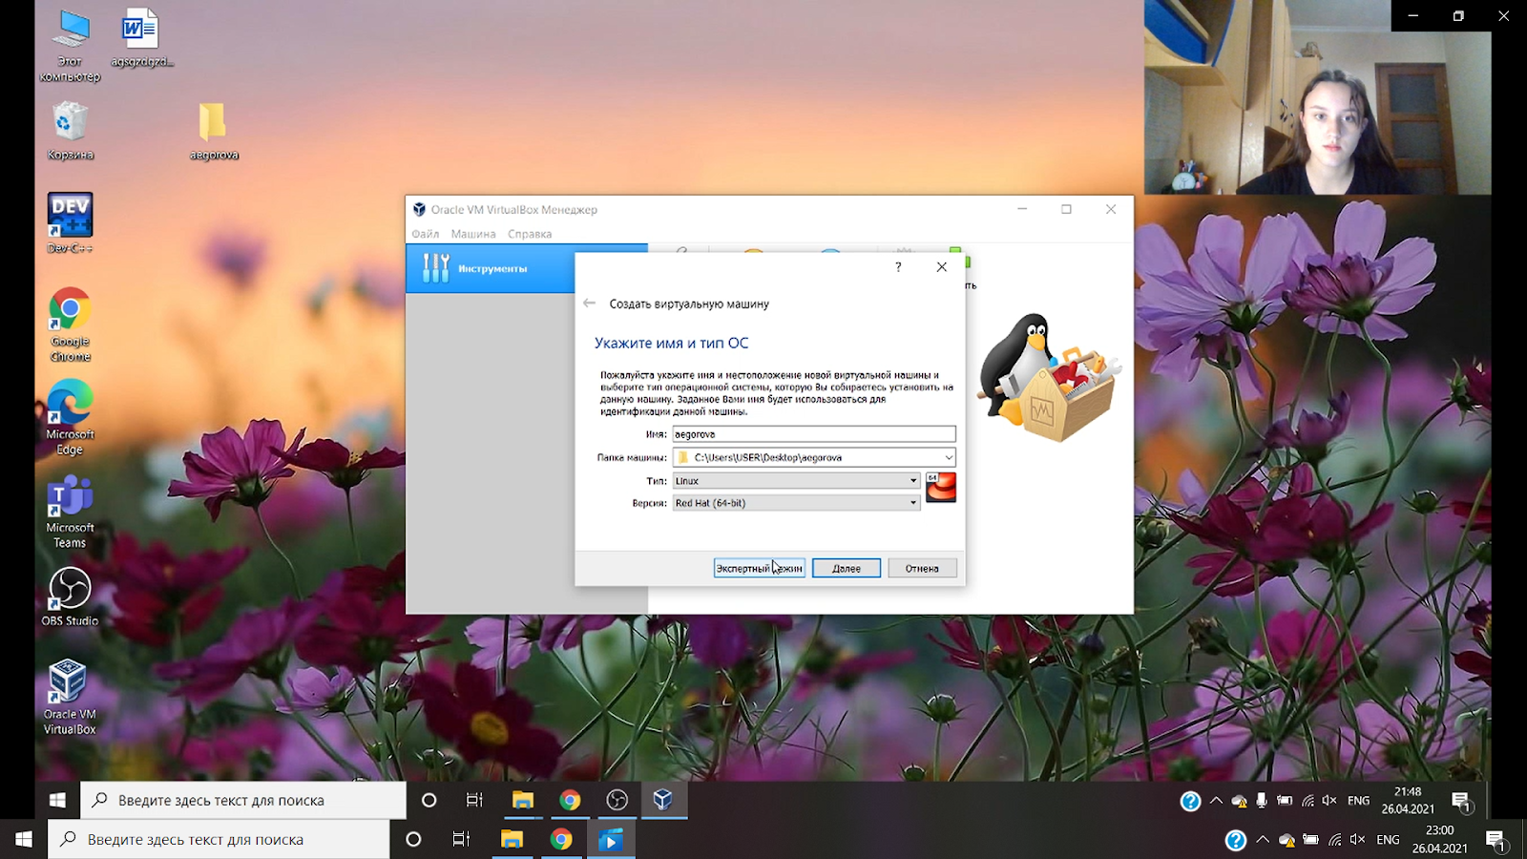
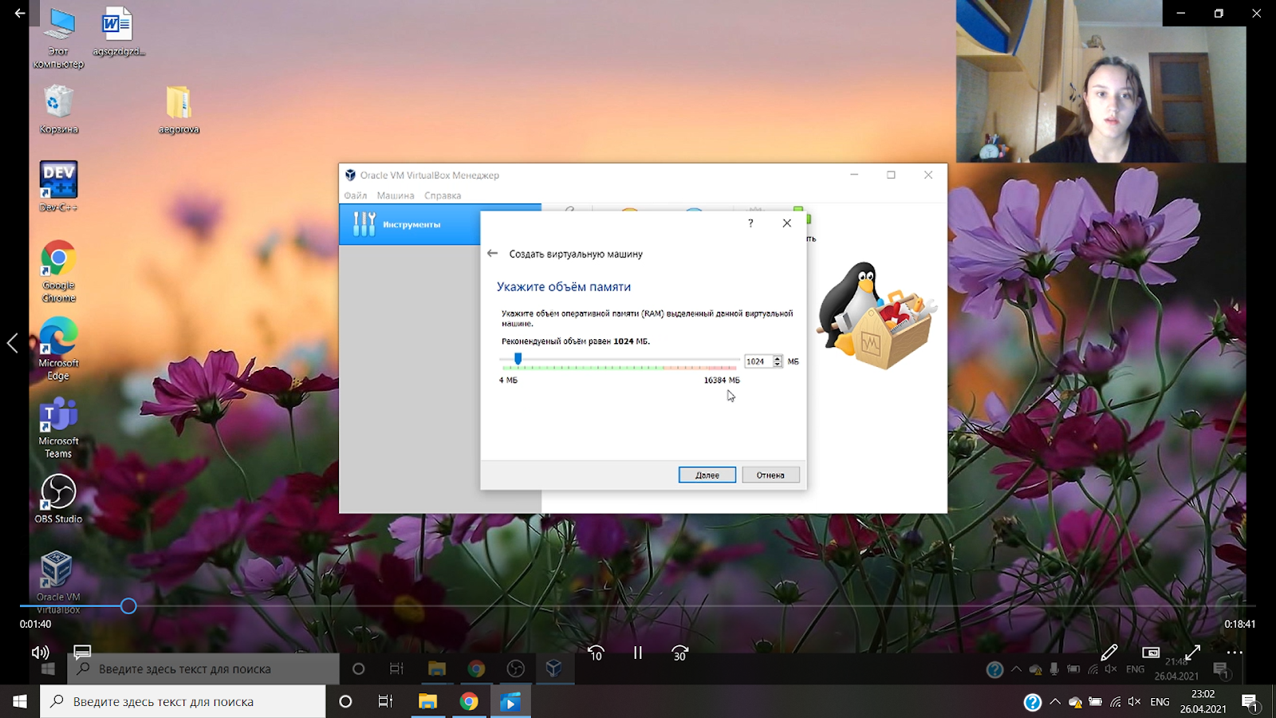
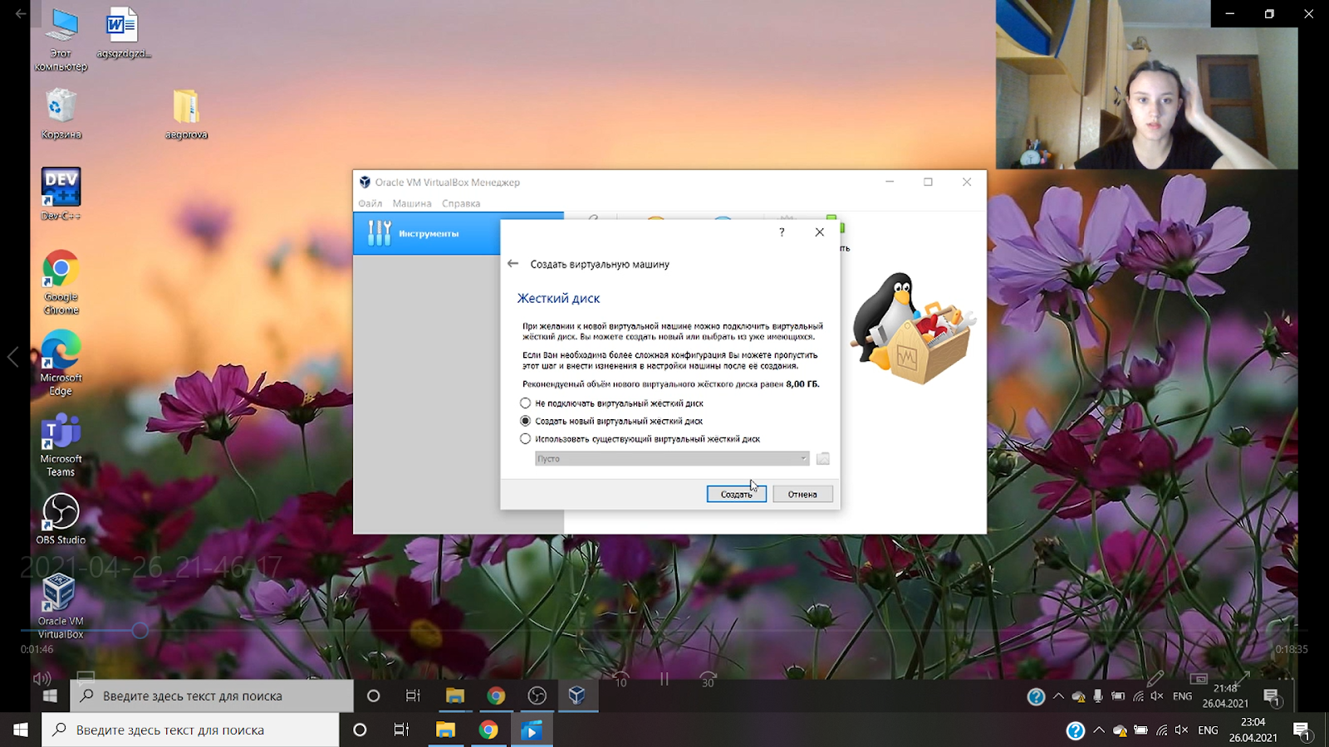
Указываем имя виртуальной машины и тип операционной системы, размер основной памяти виртуальной машины, создаём новый виртуальный жёсткий диск

Slide 6
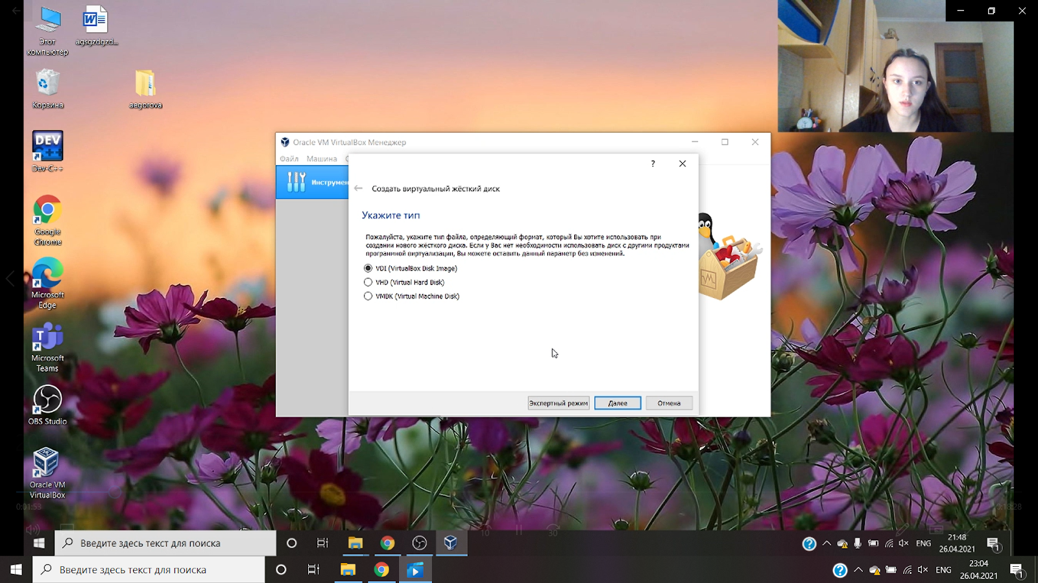
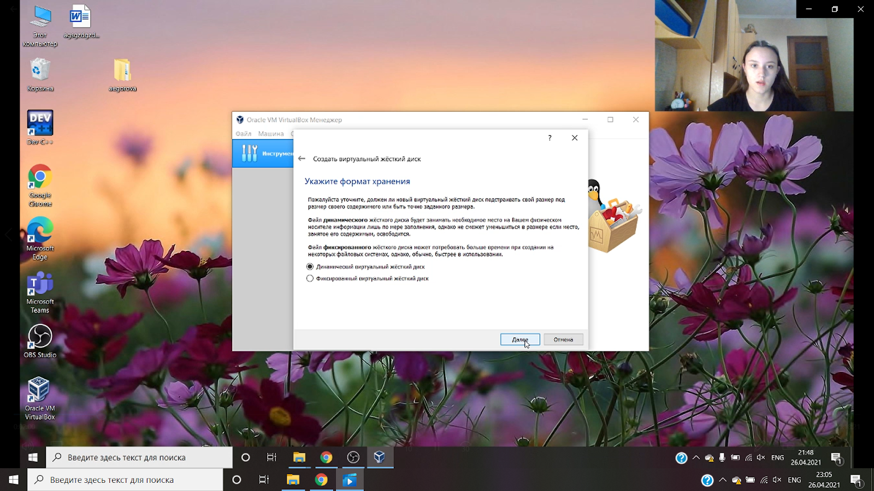
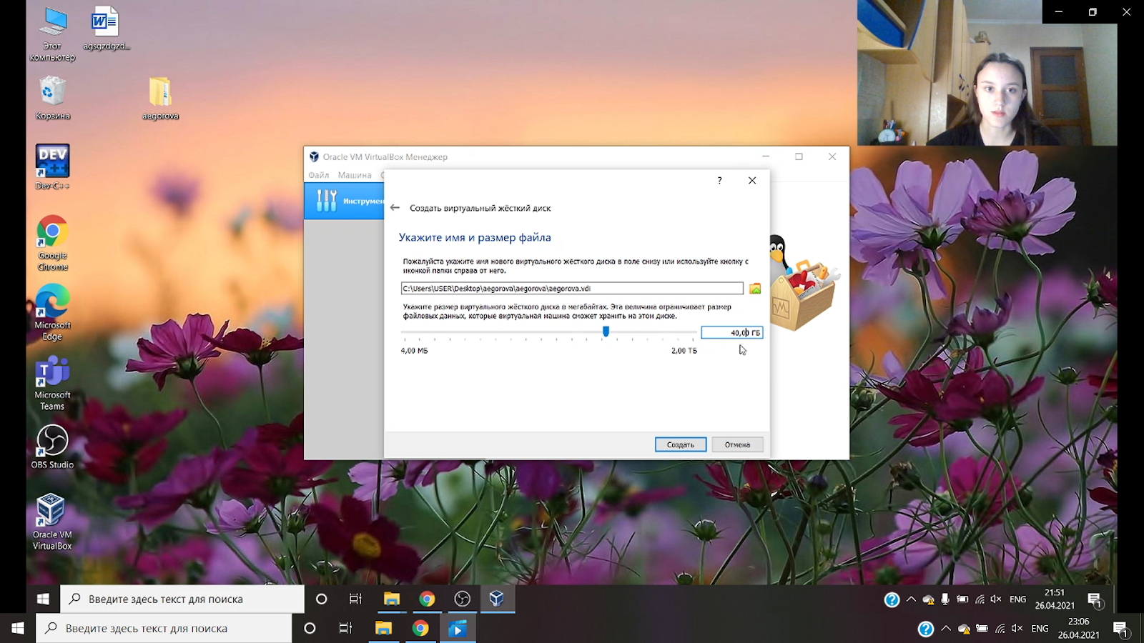
Задаём конфигурацию жёсткого диска, расположение и размер диска

Slide 7
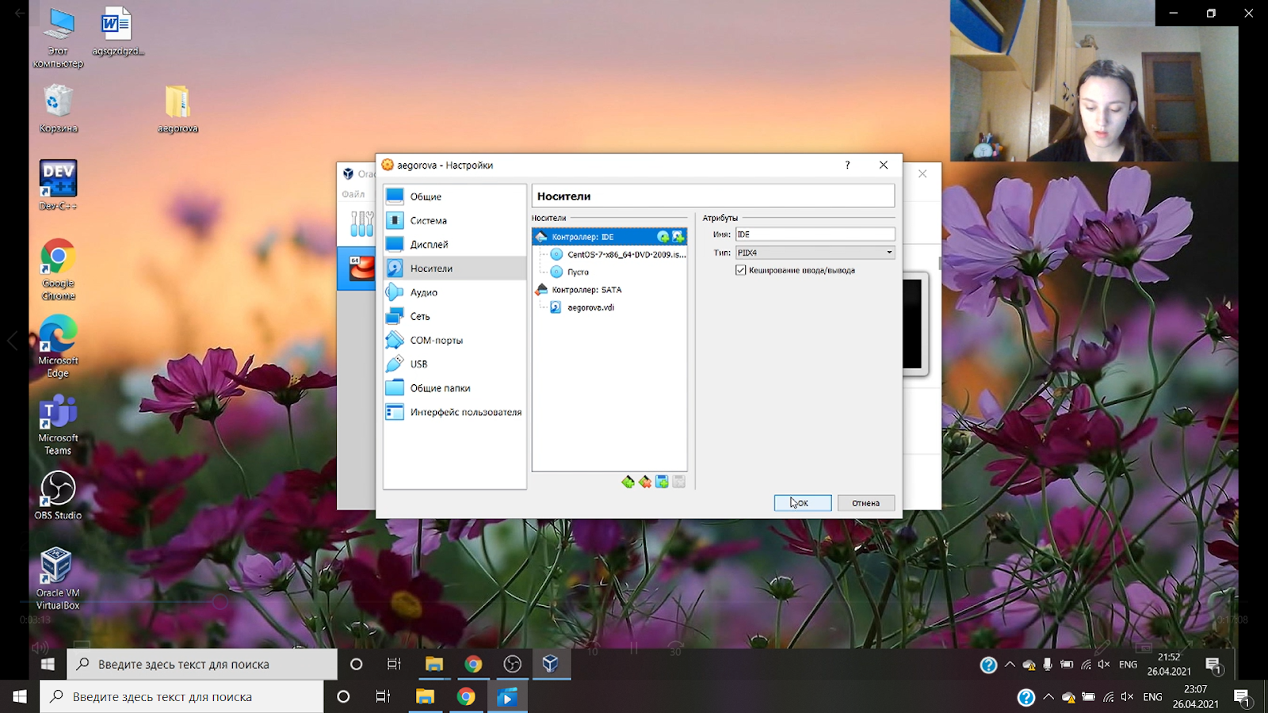
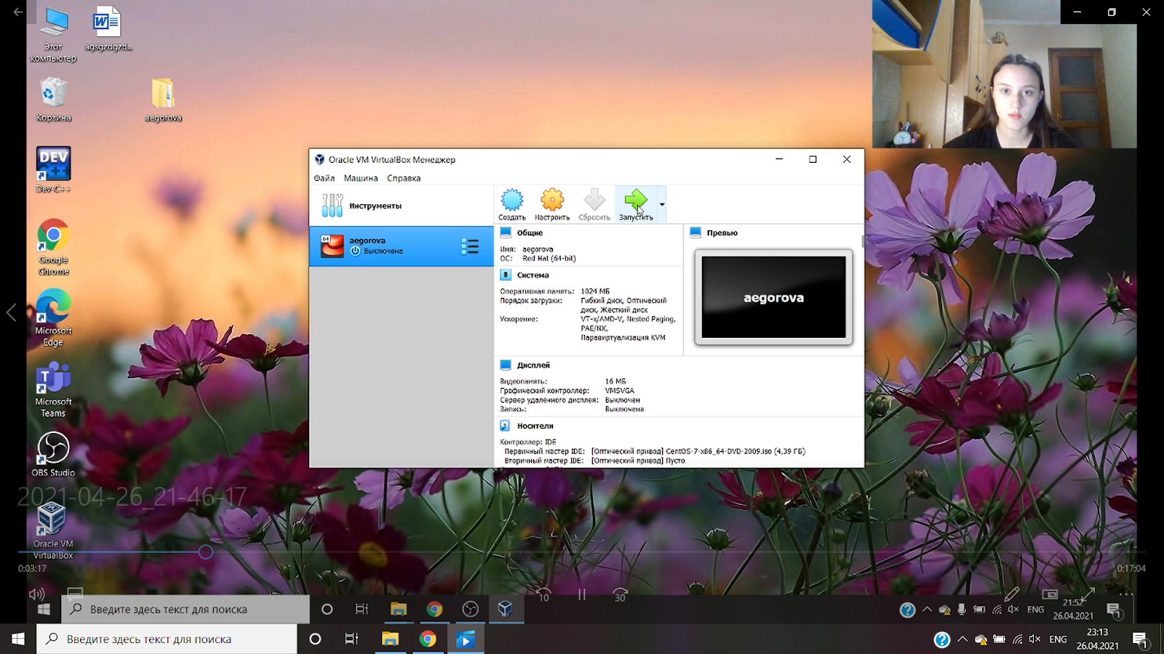
Добавляем новый привод оптических дисков. После этого необходимо запустить виртуальную машину и продолжить настройку

Slide 8
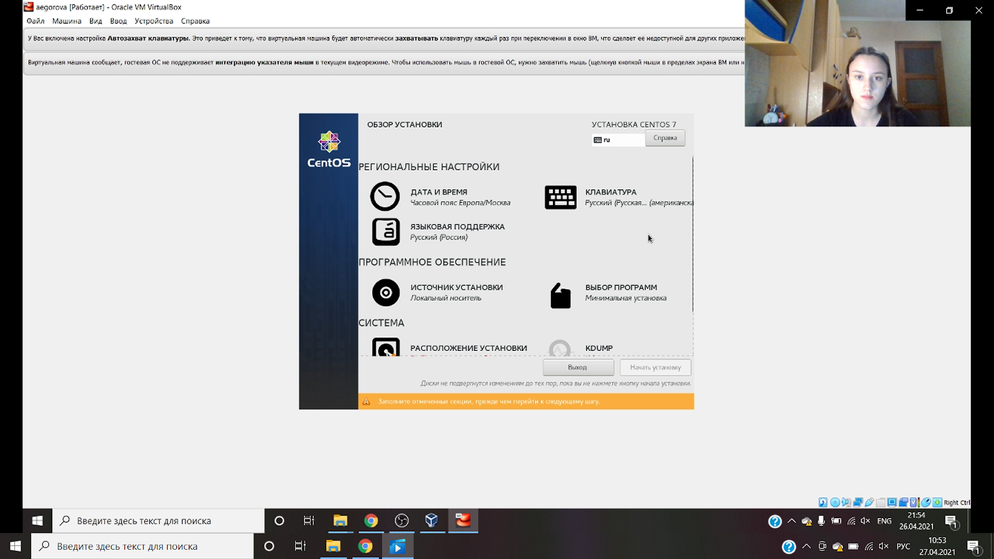
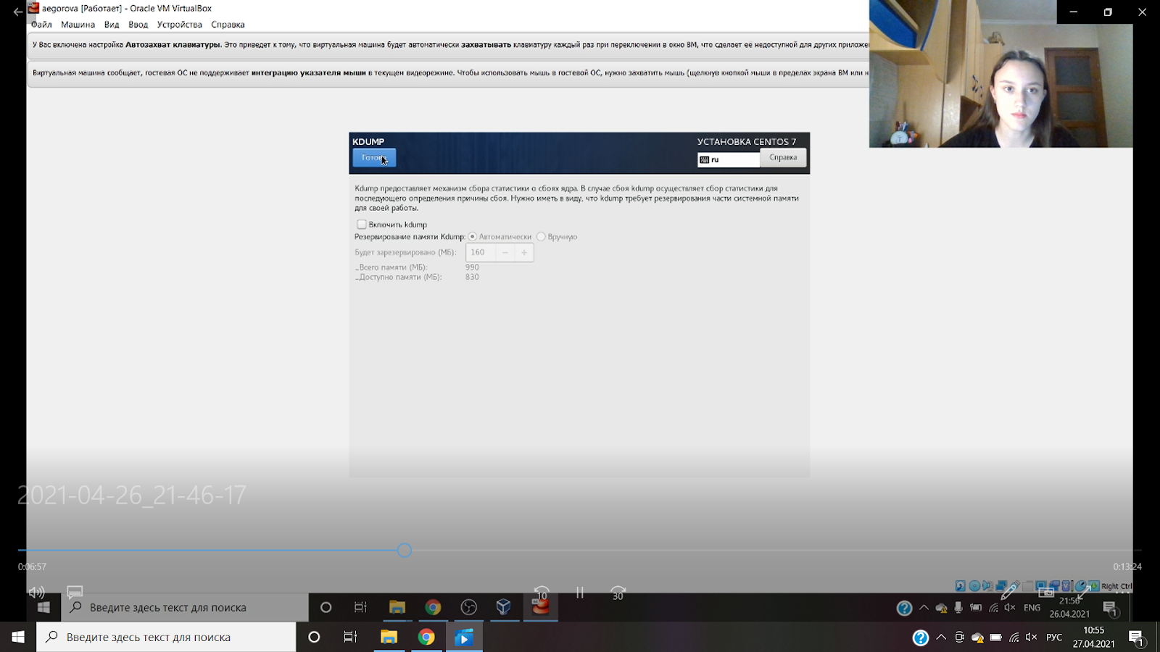
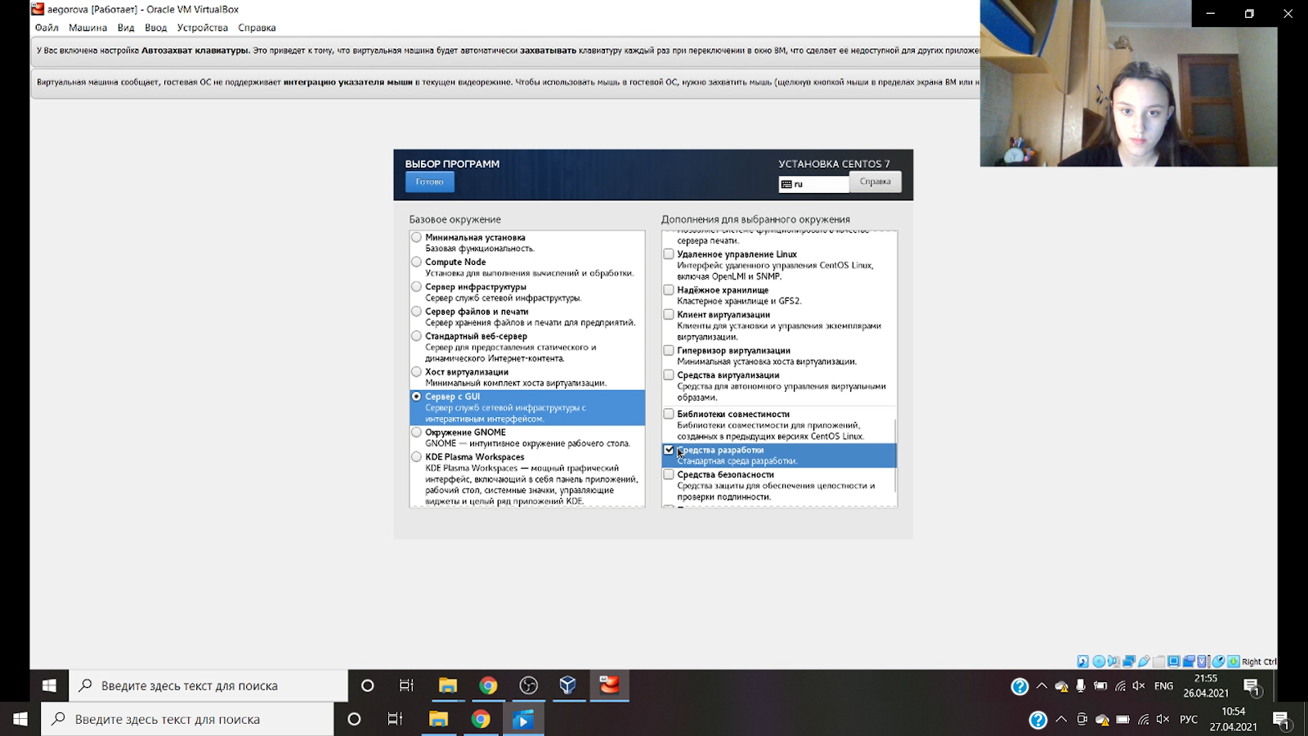
После запуска открылось окно настройки установки образа ОС. В настройках выбора программ, выбираем базовое окружение и дополнение к выбранному окружению. Отключаем KDUMP.

Slide 9
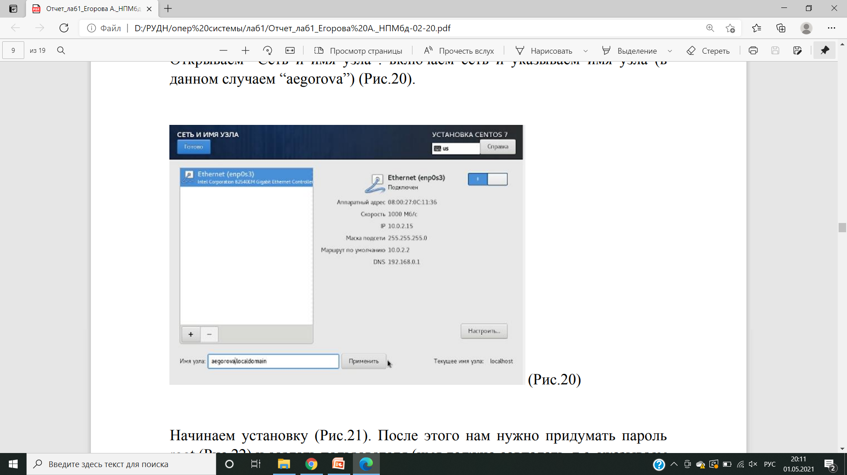
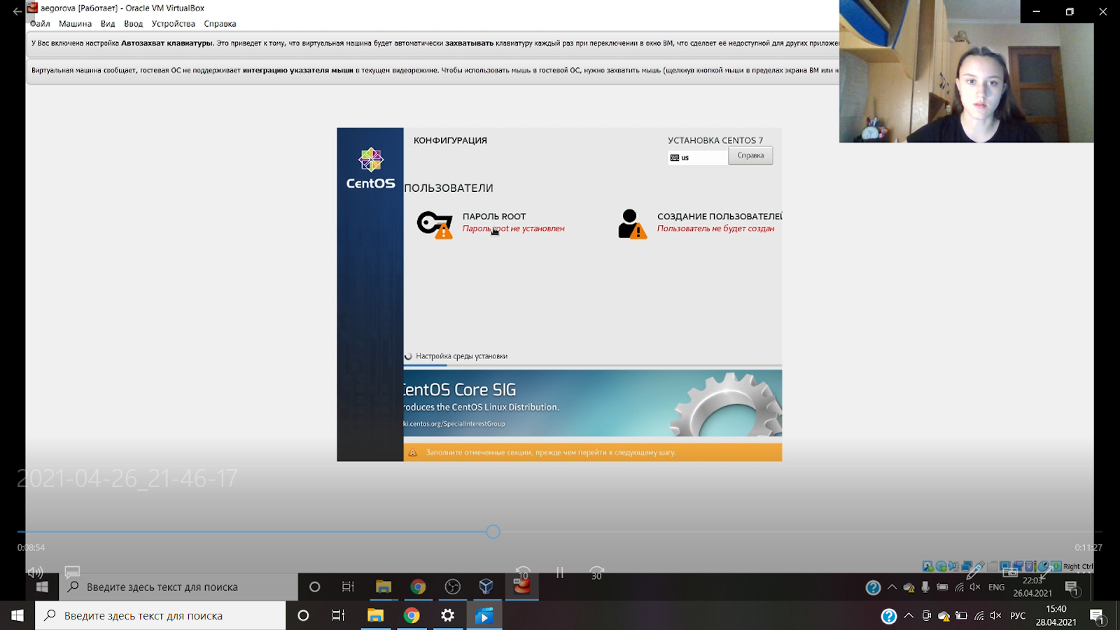
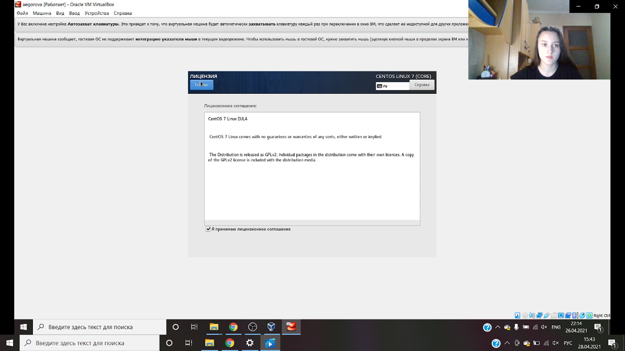
Включаем сеть и указываем имя узла. Начинаем установку. После перезагрузки виртуальной машины, нужно принять лицензию и завершить работу

Slide 10
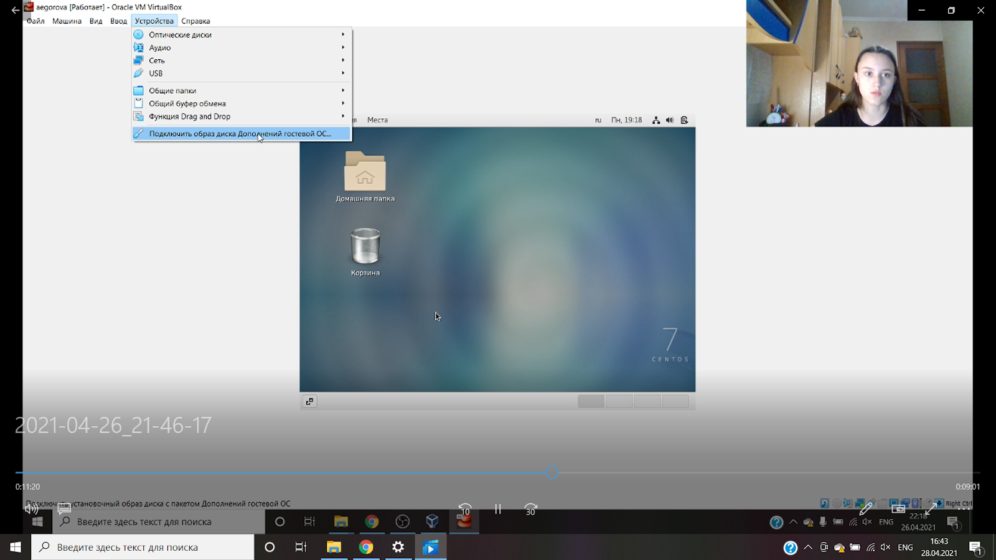
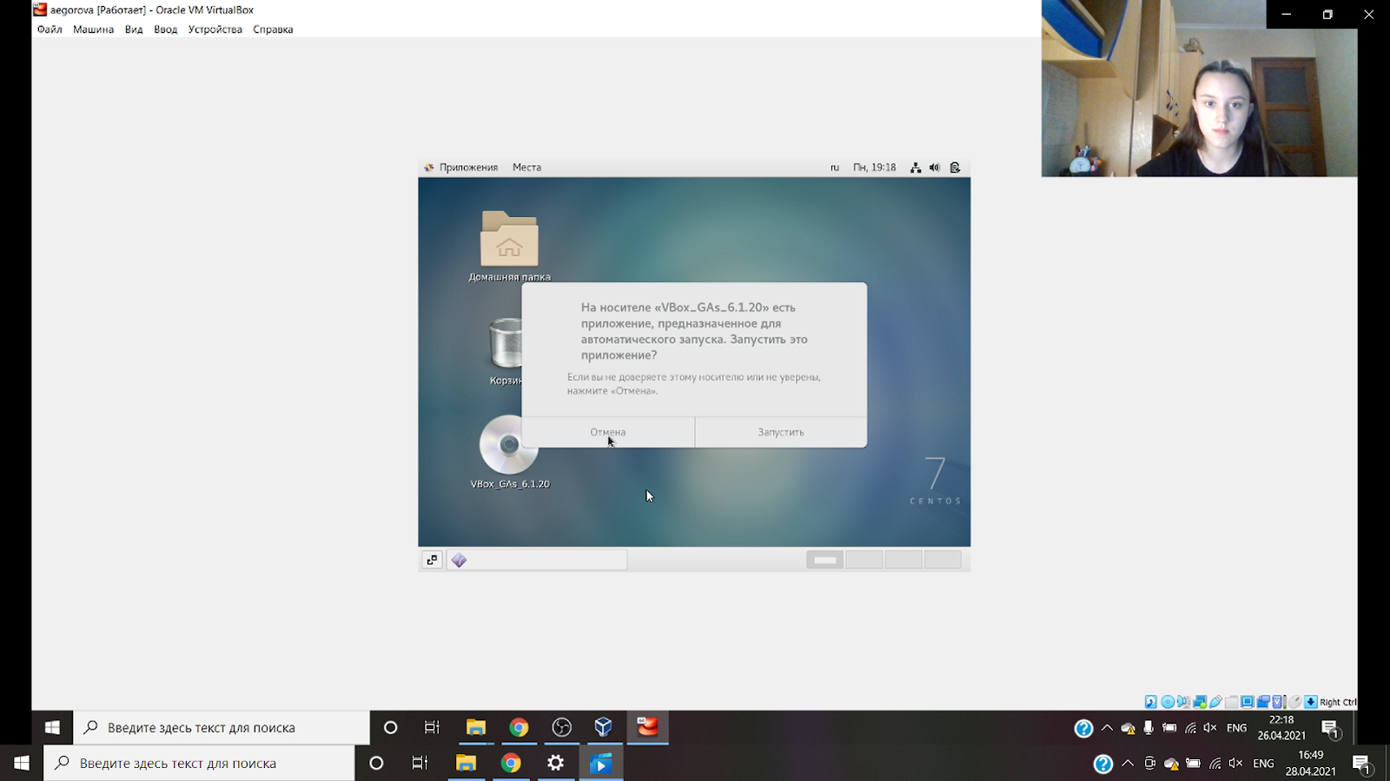
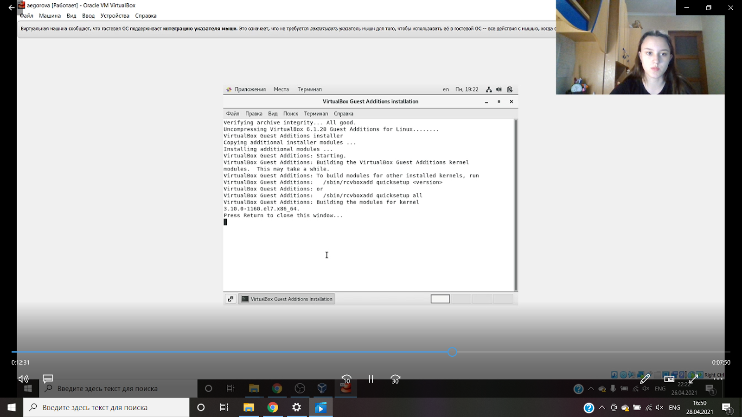
Заходим в ОС под заданной при установке учётной записью. Подключаем образ диска дополнений гостевой ОС. После загрузки дополнений нажимаем “Enter” и корректно перезагружаем виртуальную машину

Slide 11
Вывод
В ходе данной лабораторной работы я приобрела практические навыки установки операционной системы на виртуальную машину, настройки минимально необходимых для дальнейшей работы сервисов.

